Slide 1
Муниципальное бюджетное дошкольное
образовательное учреждение
«Каргасокский детский сад №3»
Интерактивный стол в ДОУ.
Выполнил воспитатель Жирнова Ю.А.
Каргасок 2023г.

Slide 2
Интерактивный стол в ДОУ выполняет несколько задач:
Первая — это создание интересной обучающей среды для детей.
Вторая — развитие моторики и социальных навыков у воспитанников детского сада.

Slide 3
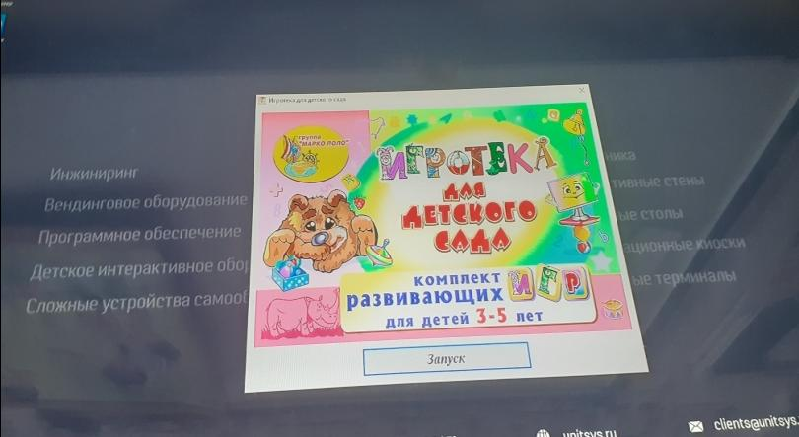
Интерактивные сенсорные столы, что это такое
Интерактивный стол — это компьютерный центр с сенсорным управлением. Его можно трогать пальцами или стилусом. Это тот планшет, только больших размеров.

Slide 4
Характеристики интерактивного стола и его составляющие
Сенсорный стол состоит из нескольких частей — экрана и подставки. По сути, интерактивный стол напоминает самый обычный письменный стол.
Разработка устройства велась с учетом использования в разных условиях. Так, экран надежно защищен антивандальным покрытием. Если дети ударят по нему — он не треснет. Поэтому можно не бояться его использовать.
Интерактивный стол может выключаться сам через некоторое время. Это экономит его ресурсы. Еще не придется беспокоиться о том, что кто-то забудет выключить устройство. Для активации достаточно коснуться экрана и стол заработает.
Интерактивные столы можно встретить в школах, детских садах, центрах дополнительного образования. Они нужны не только для развлечения детей. С компьютерным устройством образовательный процесс становится интересным.

Slide 5
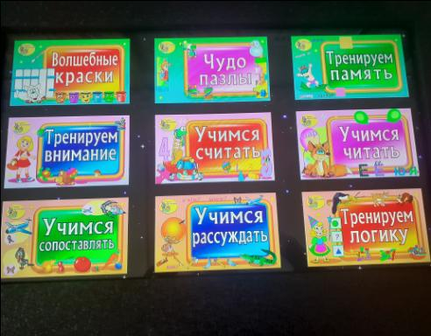
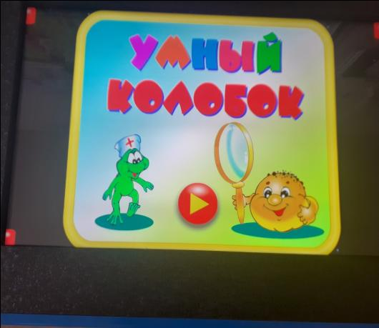

Slide 6
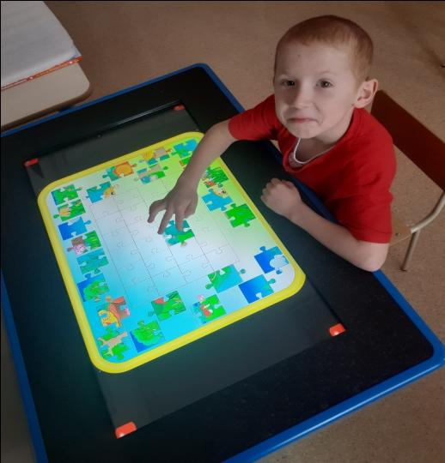
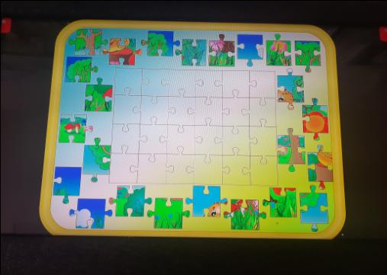

Slide 7
Интерактивные столы в ДОУ
В детском саду все дети участвуют в образовательном процессе. Интерактивный стол позволяет сделать обучение необычным.
За компьютерным устройством могут работать несколько детей. Задействованы разные органы восприятия: слух, зрение, кожа. Это улучшает запоминание информации. Внимание дошкольников привлекают красочные большие изображения, которые передвигаются и реагируют на действия детей.
Интерактивный стол — это современное многофункциональное устройство. Оно полностью безопасное и предназначенное для работы с детьми и взрослыми. Стол устанавливают в школах, детских садах, разных компаниях.

